Slide 1

GeoEast解释经验技巧系列视频
如何导出三维工区任意线下的地震数据
东方地球物理公司物探技术研究中心
2022年
Notes:
大家好，今天我们介绍如何导出三维工区任意线下的地震数据。

Slide 2
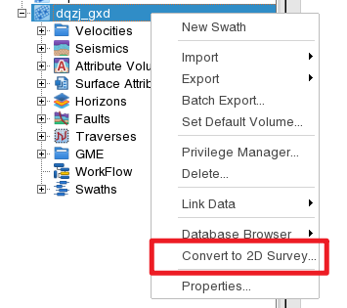
如何导出三维工区任意线下的地震数据
首先，在主控上，三维工区右键，点击“转换为二维工区”
Notes:
首先。在主控上，三维工区右键，点击转换为二维工区。

Slide 3
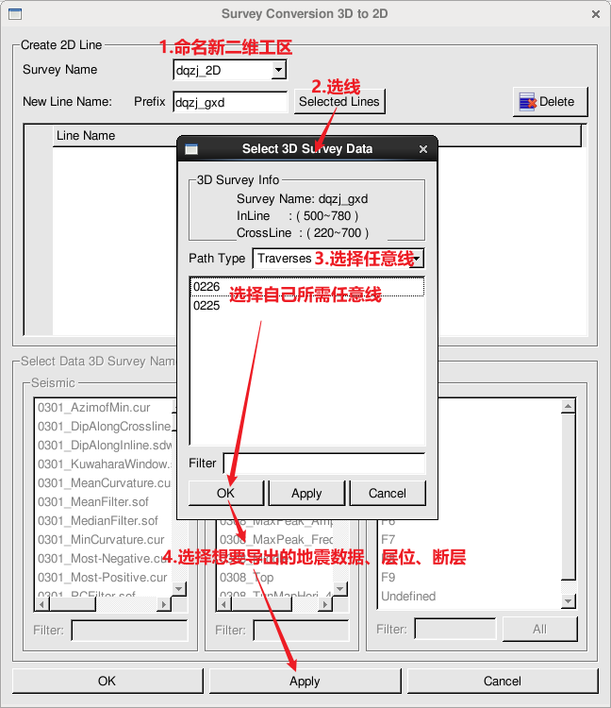
其次，在弹出的窗口中，按照左图步骤，选择自己所需要的数据创建新的二维工区
Notes:
其次。在弹出的窗口中，按照如图步骤，选择自己所需要的数据创建新的二维工区。

Slide 4
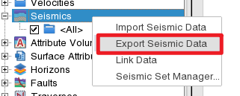
如何导出三维工区任意线下的地震数据
最后，在主控中，新的二维工区--地震数据右键--输出数据即可
Notes:
最后。在主控中，新的二维工区，地震数据右键，输出数据即可。

Slide 5

感谢
对GeoEast软件的大力支持！
Notes:
感谢您对GeoEast软件的大力支持。

